Slide 1
Chương 3 ĐẢNG LÃNH ĐẠO CẢ NƯỚC QUÁ ĐỘ LÊN CHỦ NGHĨA XÃ HỘI VÀTIẾN HÀNH CÔNG CUỘC ĐỔI MỚI (1975 - Nay)

Slide 2
Lãnh đạo công cuộc đổi mới, đẩy mạnh công nghiệp hóa, hiện đại hóa và hội nhập quốc tế (từ 1986 đến nay)
3.2
3.2.2. Tiếp tục công cuộc đổi mới, đẩy mạnh công nghiệp hóa, hiện đại hóa và hội nhập quốc tế (từ 1996- đến nay)

Slide 3




Chỉ đạo của Trung ương Đảng thực hiện đường lối của đại hội lần thứ VIII
Ban hành hai nghị quyết quan trọng, nhấn mạnh coi giáo dục-đào tạo cùng với khoa học và công nghệ là quốc sách hàng đầu, là nhân tố quyết định tăng trưởng kinh tế và phát triển xã hội:
Nghị quyết về định hướng chiến lược phát triển giáo dục-đào tạo trong thời kỳ công nghiệp hóa, hiện đại hóa và nhiệm vụ đến năm 2000.
Nghị quyết số 02-NQ/HNTW ngày 24/12/96 về định hướng phát triển khoa học và công nghệ trong thời kỳ công nghiệp hoá, hiện đại hoá và nhiệm vụ đến năm 2000.
Hội nghị Trung ương 2 khóa VIII (12-1996)

Slide 4
Chỉ đạo của Trung ương Đảng thực hiện đường lối của đại hội lần thứ VIII
Nghị quyết về phát huy quyền làm chủ của nhân dân, tiếp tục xây dựng Nhà nước Cộng hòa Xã hội chủ nghĩa Việt Nam trong sạch, vững mạnh.
Về công tác cán bộ: Chiến lược cán bộ thời kỳ đẩy mạnh công nghiệp hóa hiện đại hóa đất nước. Chủ trương của Đảng là xây dựng đội ngũ cán bộ các cấp có phẩm chất và năng lực, có bản lĩnh chính trị vững vàng, đủ về số lượng, đồng bộ về cơ cấu.
Hội nghị Trung ương 3 (6-1997)

Slide 5
Chỉ đạo của Trung ương Đảng thực hiện đường lối của đại hội lần thứ VIII
Hội nghị Trung ương 4 khóa VIII (12-1997)
Nghị quyết về một số vấn đề cơ bản và cấp bách trong công tác xây dựng Đảng. Kiên định những quan điểm có tính nguyên tắc sau:
Độc lập dân tộc gắn liền với chủ nghĩa xã hội; chủ nghĩa Mác-Lênin và tư tưởng Hồ Chí Minh
Đảng Cộng sản Việt Nam là lực lượng lãnh đạo cách mạng Việt Nam.
Nhà nước Việt Nam là nhà nước của dân, do dân và vì dân dưới sự lãnh đạo của Đảng.

Slide 6
Chỉ đạo của Trung ương Đảng thực hiện đường lối của đại hội lần thứ VIII
Hội nghị Trung ương 5, khóa VIII (7-1998)
Nghị quyết xây dựng và phát triển nền văn hóa Việt Nam tiên tiến, đậm đà bản sắc dân tộc. Trung ương nhấn mạnh quan điểm:
Văn hóa là nền tảng tinh thần của xã hội, vừa là mục tiêu vừa là động lực thúc đẩy sự phát triển kinh tế-xã hội.
Xây dựng và phát triển kinh tế phải nhằm mục tiêu xã hội công bằng, văn minh, con người phát triển toàn diện.
Nền văn hóa mà chúng ta xây dựng là nền văn hóa tiên tiến, đậm đà bản sắc dân tộc.

Slide 7
Chỉ đạo của Trung ương Đảng thực hiện đường lối của đại hội lần thứ VIII
Hội nghị Trung ương 5, khóa VIII (7-1998)
Nghị quyết xây dựng và phát triển nền văn hóa Việt Nam tiên tiến, đậm đà bản sắc dân tộc. Trung ương nhấn mạnh quan điểm:
Văn hóa là nền tảng tinh thần của xã hội, vừa là mục tiêu vừa là động lực thúc đẩy sự phát triển kinh tế-xã hội.
Xây dựng và phát triển kinh tế phải nhằm mục tiêu xã hội công bằng, văn minh, con người phát triển toàn diện.
Nền văn hóa mà chúng ta xây dựng là nền văn hóa tiên tiến, đậm đà bản sắc dân tộc.

Slide 8
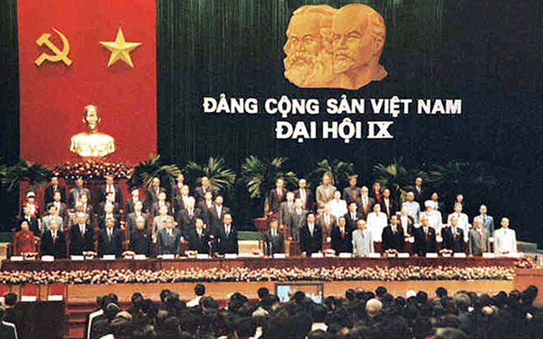
Đại hội đại biểu toàn quốc lần thứ IX, tiếp tục thực hiện công cuộc công nghiệp hóa, hiện đại hóa đất nước
Đại hội đại biểu toàn quốc lần thứ IX của Đảng đã họp tại Hà Nội, từ ngày 19 đến ngày 22-4-2001

Slide 9
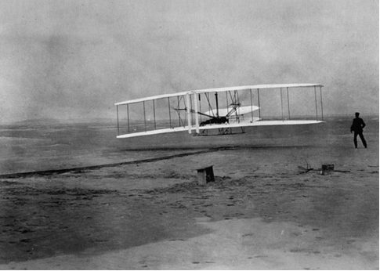
Nội dung trọng tâm, nổi bật của Đại hội đại biểu toàn quốc lần thứ IX (4-2001)
Tổng kết thế giới thế kỷ XX
Khoa học và công nghệ tiến nhanh chưa từng thấy;
Diễn ra hai cuộc chiến tranh thế giới đẫm máu.
Đầu thế kỷ phong trào cách mạng phát triển rộng toàn thế giới, cuối thế kỷ, chủ nghĩa xã hội hiện thực tạm thời lâm vào thoái trào.
9

Slide 10
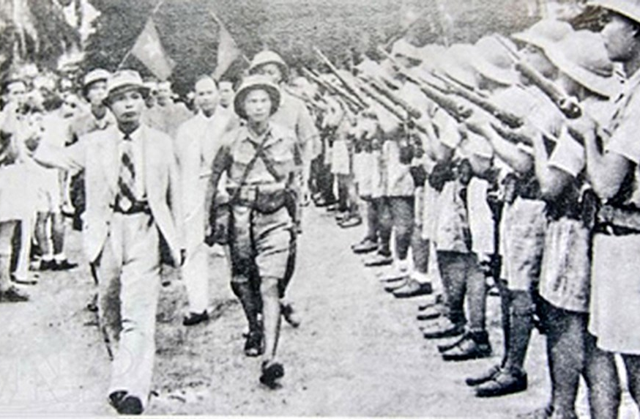
Nội dung trọng tâm, nổi bật của Đại hội đại biểu toàn quốc lần thứ IX (4-2001)
Tổng kết Việt Nam thế kỷ XX
Đảng Cộng sản Việt Nam ra đời mở ra bước ngoặt của cách mạng Việt Nam.
Thắng lợi của Cách mạng tháng Tám năm 1945 và việc thành lập Nhà nước Việt Nam Dân chủ Cộng hòa.
Thắng lợi của các cuộc kháng chiến oanh liệt để giải phóng dân tộc, bảo vệ Tổ quốc.
Thắng lợi của sự nghiệp đổi mới, từng bước đưa đất nước quá độ lên chủ nghĩa xã hội.
10

Slide 11
Nội dung trọng tâm, nổi bật của Đại hội đại biểu toàn quốc lần thứ IX (4-2001)
Đảng và nhân dân quyết tâm xây dựng đất nước Việt Nam theo con đường xã hội chủ nghĩa trên nền tảng chủ nghĩa Mác-Lênin và tư tưởng Hồ Chí Minh.
Con đường phát triển quá độ lên chủ nghĩa xã hội của nước ta là bỏ qua chế độ tư bản chủ nghĩa.
Quan hệ các giai cấp, các tầng lớp xã hội là quan hệ hợp tác và đấu tranh trong nội bộ nhân dân, đoàn kết và hợp tác lâu dài trong sự nghiệp xây dựng và bảo vệ Tổ quốc.

Slide 12
Nội dung trọng tâm, nổi bật của Đại hội đại biểu toàn quốc lần thứ IX (4-2001)
Đảng, Nhà nước chủ trương thực hiện nhất quán và lâu dài nền kinh tế thị trường định hướng xã hội chủ nghĩa; coi đây là mô hình kinh tế tổng quát của nước ta trong thời kỳ quá độ đi lên chủ nghĩa xã hội.
Xây dựng nền văn hóa Việt Nam tiên tiến, đậm đà bản sắc dân tộc là nền tảng tinh thần của xã hội, vừa là mục tiêu, vừa là động lực thúc đẩy sự phát triển kinh tế-xã hội.
Mở rộng quan hệ đối ngoại, chủ động hội nhập kinh tế quốc tế. Thực hiện nhất quán đường lối đối ngoại độc lập tự chủ, rộng mở, đa phương hóa, đa dạng hóa các quan hệ quốc tế. Việt Nam sẵn sàng là bạn, là đối tác tin cậy của các nước trong cộng đồng quốc tế, phấn đấu vì hòa bình, độc lập và phát triển.

Slide 13


Chỉ đạo của Trung ương Đảng thực hiện đường lối của đại hội lần thứ IX
Hội nghị trung ương 3 (9-2001)
Chỉ đạo sắp xếp, đổi mới, phát triển và nâng cao hiệu quả doanh nghiệp nhà nước

Slide 14
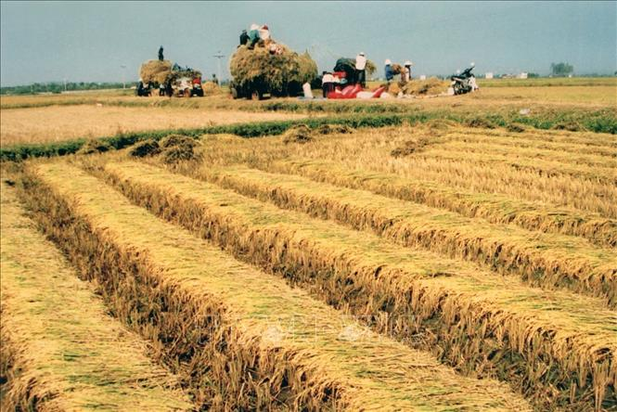
Chỉ đạo của Trung ương Đảng thực hiện đường lối của đại hội lần thứ IX
Hội nghị trung ương 5 (3-2002)
Thống nhất nhận thức về sự cần thiết phát triển kinh tế tập thể và chủ trương xác lập môi trường thể chế và tâm lý xã hội thuận lợi, sửa đổi, bổ sung các cơ chế, chính sách.
Nâng cao vai trò quản lý của nhà nước, tăng cường sự lãnh đạo của Đảng, phát huy vai trò của Liên minh hợp tác xã Việt Nam, Mặt trận Tổ quốc và các đoàn thể nhân dân đối với phát triển kinh tế tập thể.

Slide 15
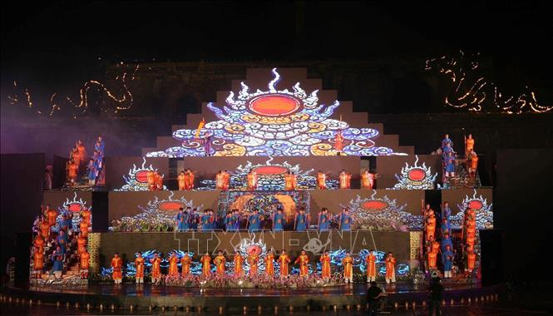
Chỉ đạo của Trung ương Đảng thực hiện đường lối của đại hội lần thứ IX
Hội nghị trung ương 7 (3-2003)
Ban hành 3 nghị quyết đặc biệt
Nghị quyết về phát huy sức mạnh đại đoàn kết toàn dân tộc vì “Dân giàu, nước mạnh, xã hội công bằng, dân chủ, văn minh”
Nghị quyết về công tác dân tộc
Nghị quyết về công tác tôn giáo

Slide 16
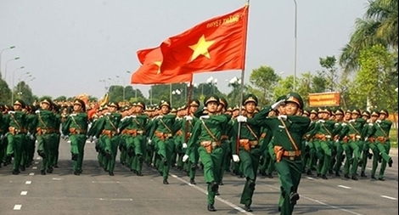
Chỉ đạo của Trung ương Đảng thực hiện đường lối của đại hội lần thứ IX
Hội nghị trung ương 8 (7-2003)
Ban hành chiến lược Bảo vệ Tổ quốc trong tình hình mới.

Slide 17
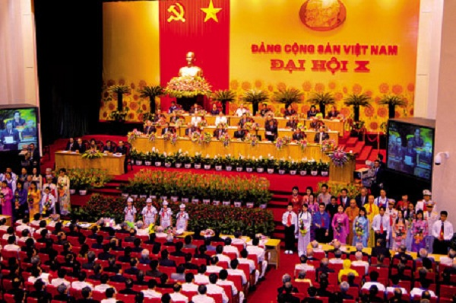
Đại hội đại biểu toàn quốc lần thứ X và quá trình thực hiện 2006-2011
Đại hội đại biểu toàn quốc lần thứ X của Đảng họp tại Hà Nội, họp từ ngày 18 đến ngày 25-4-2006.
Chủ đề của Đại hội “Nâng cao năng lực lãnh đạo và sức chiến đấu của Đảng, phát huy sức mạnh toàn dân tộc, đẩy mạnh toàn diện công cuộc đổi mới, sớm đưa nước ta ra khỏi tình trạng kém phát triển”.

Slide 18
NỘI DUNG CHÍNH CỦA ĐẠI HỘI
BỔ SUNG
ĐIỀU LỆ
ĐẢNG
KẾ HOẠCH
5 NĂM
2006 - 2010
BÁO CÁO
CHÍNH TRỊ
Đ/c Nông Đức Mạnh
Tổng Bí thư Đảng
( 2001-2006)

Slide 19
NỘI DUNG CHÍNH CỦA ĐẠI HỘI
Tổng kết 20 năm đổi mới. 5 bài học chỉ đạo đẩy mạnh sự nghiệp đổi mới:
Một là, trong quá trình đổi mới phải kiên định mục tiêu độc lập dân tộc và chủ nghĩa xã hội trên nền tảng chủ nghĩa Mác-Lênin và tư tưởng Hồ Chí Minh.
Hai là, đổi mới toàn diện, đồng bộ, có kế thừa, có bước đi, hình thức và cách làm phù hợp.
Ba là, đổi mới phải vì lợi ích của nhân dân, dựa vào nhân dân, phát huy vai trò chủ động, sáng tạo của nhân dân, xuất phát từ thực tiễn, nhạy bén với cái mới.
Bốn là, phát huy cao độ nội lực, đồng thời ra sức tranh thủ ngoại lực, kết hợp sức mạnh dân tộc với sức mạnh thời đại trong điều kiện mới.
Năm là, nâng cao năng lực lãnh đạo và sức chiến đấu của Đảng, không ngừng đổi mới hệ thống chính trị, xây dựng và từng bước hoàn thiện nền dân chủ xã hội chủ nghĩa, bảo đảm quyền lực thuộc về nhân dân.

Slide 20
NỘI DUNG CHÍNH CỦA ĐẠI HỘI
Đại hội X có sự tiếp thu, bổ sung hai đặc trưng mới của chủ nghĩa xã hội mà nhân dân ta xây dựng so với Cương lĩnh năm 1991 là:
Dân giàu, nước mạnh, công bằng, dân chủ, văn minh.
Có Nhà nước pháp quyền xã hội chủ nghĩa, diễn đạt lại các đặc trưng khác.
Chú trọng hàng đầu đến nhiệm vụ then chốt là xây dựng, chỉnh đốn Ðảng toàn diện về chính trị, tư tưởng, tổ chức, đội ngũ cán bộ đến phương thức lãnh đạo của Đảng. Cho phép đảng viên làm kinh tế tư nhân, kết cả tư bản tư nhân.
Phát huy sức mạnh toàn dân tộc trên cơ sở lấy mục tiêu chung làm điểm trương đồng.
Tiếp tục hoàn thiện thể chế kinh tế thị trư­ờng định h­ướng xã hội chủ nghĩa.
Đẩy mạnh công nghiệp hoá, hiện đại hoá gắn với phát triển kinh tế tri thức.
Mở rộng quan hệ đối ngoại, chủ động, tích cực hội nhập kinh tế quốc tế, Việt Nam là bạn, đối tác tin cậy của các nước trong cộng đồng quốc tế.

Slide 21
Chỉ đạo của Trung ương Đảng thực hiện đường lối của đại hội lần thứ X
Hội nghị Trung ương 4, khóa X (7-2003)
Đảng ta ban hành Chiến lược biển Việt Nam đến năm 2020.
Quan điểm chỉ đạo của Đảng: Nước ta phải trở thành quốc gia mạnh về biển, làm giàu từ biển, trên cơ sở phát huy mọi tiềm năng từ biển, phát triển toàn diện các ngành, nghề biển với cơ cấu phong phú, hiện đại, tạo ra tốc độ phát triển nhanh, bền vững, hiệu quả cao với tầm nhìn dài hạn.

Slide 22
Chỉ đạo của Trung ương Đảng thực hiện đường lối của đại hội lần thứ X
Hội nghị trung ương 5 khóa X (7-2006)
Về công tác tư tưởng, lý luận và báo chí trước yêu cầu mới;
Về tăng cường công tác kiểm tra, giám sát của Đảng;
Tiếp tục đổi mới phương thức lãnh đạo của Đảng đối với hoạt động của hệ thống chính trị;
Đẩy mạnh cải cách hành chính, nâng cao hiệu lực, hiệu quả quản lý của bộ máy nhà nước;

Slide 23
Chỉ đạo của Trung ương Đảng thực hiện đường lối của đại hội lần thứ X
Hội nghị trung ương 6 khóa X (1-2008)
- Tiếp tục xây dựng giai cấp công nhân Việt Nam thời kỳ đẩy mạnh CNH, HĐH;
- Nâng cao năng lực lãnh đạo, sức chiến đấu của tổ chức cơ sở đảng và chất lượng đội ngũ cán bộ, đảng viên;
- Hoàn thiện thể chế kinh tế thị trường định hướng xã hội chủ nghĩa;

Slide 24
Chỉ đạo của Trung ương Đảng thực hiện đường lối của đại hội lần thứ X
Hội nghị trung ương 7 khóa X (7-2008)
Tăng cường sự lãnh đạo của Đảng đối với công tác thanh niên thời kỳ đẩy mạnh công nghiệp hoá, hiện đại hoá;
Xây dựng đội ngũ trí thức trong thời kỳ đẩy mạnh công nghiệp hoá, hiện đại hoá đất nước và hội nhập kinh tế quốc tế.
Về nông nghiệp, nông dân, nông thôn.

Slide 25
Đại hội đại biểu toàn quốc lần thứ XI của Đảng bổ sung phát triển cương lĩnh năm 1991
Đại hội XI của Đảng họp tại Hà Nội từ ngày 12 đến ngày 19-1-2011
Chủ đề của Đại hội “Tiếp tục nâng cao năng lực lãnh đạo và sức chiến đấu của Đảng, phát huy sức mạnh toàn dân tộc, đẩy mạnh toàn diện công cuộc đổi mới, tạo nền tảng để đến năm 2020 nước ta cơ bản trở thành nước công nghiệp theo hướng hiện đại”

Slide 26
Nội dung trọng tâm, nổi bật của Đại hội đại biểu toàn quốc lần thứ XI (1-2011)
1. Cương lĩnh xây dựng đất nước trong thời kỳ quá độ lên chủ nghĩa xã hội (bổ sung, phát triển năm 2011) bao gồm: 8 đặc trưng của chủ nghĩa xã hội và 8 phương hướng, 8 mối quan hệ, định hướng lớn, về hệ thống chính trị.
2. Chiến lược phát triển kinh tế - xã hội 2011 - 2020, ( GDP từ 101 tỷ USD tăng lên 205-210 tỷ USD)
3. Tiếp tục nâng cao năng lực lãnh đạo và sức chiến đấu của Đảng
4. Phát huy sức mạnh toàn dân tộc
5. Đẩy mạnh toàn diện công cuộc đổi mới

Slide 27
Cương lĩnh xây dựng đất nước trong thời kỳ quá độ lên chủ nghĩa xã hội (bổ sung, phát triển năm 2011), gọi tắt là Cương lĩnh năm 2011
Mô hình chủ nghĩa xã hội: 8 đặc trưng với diễn đạt mới
Mục tiêu đến giữa thế kỷ XXI
8 phương hướng cơ bản và 8 mối quan hệ
Những định hướng lớn về phát triển kinh tế, văn hóa, xã hội, quốc phòng, an ninh, đối ngoại
Hệ thống chính trị và vai trò lãnh đạo của Đảng: Chú ý diễn đạt mới về Đảng, về sự lãnh đạo của Đảng

Slide 28
Chiến lược phát triển kinh tế-xã hội 2011-2020
Ba đột phá chiến lược:
Hoàn thiện thể chế kinh tế thị trường định hướng xã hội chủ nghĩa.
Phát triển nhanh nguồn nhân lực, nhất là nguồn nhân lực chất lượng cao.
Xây dựng hệ thống kết cấu hạ tầng đồng bộ.

Slide 29
Chỉ đạo của Trung ương Đảng thực hiện đổi mới kinh tế
Hội nghị Trung ương 4, 5, 6, khóa XI
Hội nghị Trung ương 4 (1-2012) chủ trương xây dựng hệ thống kết cấu hạ tầng đồng bộ…
Hội nghị Trung ương 5, khóa X (5- 2012 Về "Tiếp tục đổi mới chính sách, pháp luật về đất đai”.
Hội nghị Trung ương 6, khóa X (5-2012) ban hành Kết luận về tiếp tục sắp xếp, đổi mới, nâng cao hiệu quả doanh nghiệp nhà nước.

Slide 30
Chỉ đạo của Trung ương Đảng thực hiện đổi mới chính trị
Hội nghị Trung ương 3 ( 6-2011): Quy định những điều đảng viên không được làm ( 19 điều cấm )
Chỉ thị số 03 (5-2011) về tiếp tục đẩy mạnh việc học tập và làm theo tấm gương đạo đức Hồ Chí Minh.
Hội nghị Trung ương 4 (1-2012): "Một số vấn đề cấp bách về xây dựng Đảng hiện nay ".
Kết luận tiếp tục tăng cường sự lãnh đạo của Đảng đối với công tác phòng, chống tham nhũng, lãng phí.
Hội nghị Trung ương 6 (10-2012) đã đánh giá kết quả kiểm điểm tự phê bình; Kiện toàn Ban Chỉ đạo Trung ương về phòng, chống tham nhũng; Ban kinh tế Trung ương (Xem đoạn phim Đảng CSVN: Hành trình tự nhìn lại Tập 5).
Hội nghị Trung ương 7 (5- 2013) chủ trương tăng cường và đổi mới sự lãnh đạo của Đảng đối với công tác dân vận trong tình hình mới.
Hội nghị Trung ương 3, 4, 6, 7, khóa XI

Slide 31
Chỉ đạo của Trung ương Đảng thực hiện đổi xây dựng phát triển văn hóa, xã hội
Hội nghị Trung ương 5 (5-2012) chủ trương giải quyết một số vấn đề về chính sách xã hội giai đoạn 2012-2020.
Hội nghị Trung ương 6 (10-2012) ra Nghị quyết về phát triển khoa học và công nghệ trong điều kiện kinh tế thị trường định hướng XHCN và hội nhập quốc tế.
Hội nghị Trung ương 7 (6-2016) đã ra Nghị quyết về chủ động ứng phó với biến đổi khí hậu, tăng cường quản lý tài nguyên và bảo vệ môi trường.
Hội nghị Trung ương 8 (11- 2013) đã ra Nghị quyết “Về đổi mới căn bản, toàn diện giáo dục và đào tạo, đáp ứng yêu cầu CNH,HĐH trong điều kiện kinh tế thị trường định hướng XHCN và hội nhập quốc tế”.
Hội nghị Trung ương 9, khóa XI (5-2014) chủ trương tiếp tục xây dựng và phát triển văn hoá, con người Việt Nam đáp ứng yêu cầu phát triển bền vững đất nước.
Hội nghị Trung ương 5, 6, 7, 8, 9 khóa XI

Slide 32
Chỉ đạo của Trung ương Đảng thực hiện nhiệm vụ chiến lược bảo vệ Tổ Quốc, hoạt động đối ngoại
Hội nghị Trung ương 8 khóa XI
Hội nghị TW 8 khóa XI (10-2013) đã ra Nghị quyết “Chiến lược bảo vệ Tổ quốc trong tình hình mới”
Thực hiện hoạt động đối ngoại và hội nhập quốc tế của Việt Nam đã đạt được nhiều kết quả quan trọng.

Slide 33
Đại hội đại biểu toàn quốc lần thứ XII của Đảng và tiếp tục đẩy mạnh toàn diện, đồng bộ công cuộc đổi mới tích cực, chủ động hội nhập quốc tế.
Đại hội XII của Đảng họp tại Hà Nội, từ ngày 21 đến 28-1-2016
Chủ đề của Đại hội “Tăng cường xây dựng Đảng trong sạch, vững mạnh; phát huy sức mạnh toàn dân tộc, dân chủ xã hội chủ nghĩa; đẩy mạnh toàn diện, đồng bộ công cuộc đổi mới; bảo vệ vững chắc Tổ quốc, giữ vững môi trường hòa bình, ổn định; phấn đấu sớm đưa nước ta cơ bản trở thành nước công nghiệp theo hướng hiện đại”.

Slide 34
Chỉ đạo của Trung ương Đảng thực hiện 6 nhiệm vụ trọng tâm mà Đại hội XII đã nêu (2011-2018)
1. Tăng cường xây dựng, chỉnh đốn Đảng.
2. Xây dựng tổ chức bộ máy của toàn hệ thống chính trị tinh gọn, hoạt động hiệu lực, hiệu quả; đẩy mạnh đấu tranh phòng, chống tham nhũng, lãng phí, quan liêu.
3. Tập trung thực hiện các giải pháp nâng cao chất lượng tăng trưởng, năng suất lao động và sức cạnh tranh của nền kinh tế.
4. Kiên quyết, kiên trì đấu tranh bảo vệ vững chắc độc lập, chủ quyền, thống nhất và toàn vẹn lãnh thổ của Tổ quốc...
5. Thu hút, phát huy mạnh mẽ mọi nguồn lực và sức sáng tạo của nhân dân. Chăm lo nâng cao đời sống vật chất, tinh thần, giải quyết tốt những vấn đề bức thiết...
6. Phát huy nhân tố con người trong mọi lĩnh vực của đời sống xã hội; tập trung xây dựng con người về đạo đức, nhân cách, lối sống, trí tuệ và năng lực làm việc...

Slide 35
Chỉ đạo của Trung ương Đảng thực hiện nhiệm vụ trọng tâm mà Đại hội XII đã nêu (2011-2018)
Hội nghị Trung ương 5 (5-2017) chủ trương tiếp tục sắp xếp, đổi mới, phát triển và nâng cao hiệu quả doanh nghiệp nhà nước.
Hội nghị Trung ương 5, khóa XII (5-2017) chủ trương phát triển kinh tế tư nhân trở thành một động lực quan trọng của nền kinh tế thị trường định hướng xã hội chủ nghĩa
Hội nghị Trung ương 8 (10-2018) để ra Chiến lược phát triển bền vững kinh tế biển Việt Nam đến năm 2030, tầm nhìn đến năm 2045.

Slide 36
Chỉ đạo của Trung ương Đảng thực hiện đổi mới chính trị - xã hội
Hội nghị Trung ương 4 (10-2016) ra Nghị quyết về tăng cường xây dựng, chỉnh đốn Đảng.
Hội nghị Trung ương 6 khoá XII (10-2017) ban hành 2 Nghị quyết:
Tăng cường công tác bảo vệ, chăm sóc và nâng cao sức khoẻ nhân dân trong tình hình mới.
Công tác dân số trong tình hình mới.

Slide 37
Danh mục tài liệu tham khảo
Đặng Phong: Phá rào trong kinh tế vào đêm trước đổi mới, Nxb.Tri thức, H, 2009.
Đảng Cộng sản Việt Nam, Ban Chấp hành Trung ương - Ban Chỉ đạo Tổng kết lý luận: Báo cáo tổng kết một số vấn đề lý luận - thực tiễn qua 30 năm đổi mới (1986-2016), Nxb.Chính trị quốc gia, H, 2015.
TS Doãn Hùng, PGS,TS Đoàn Minh Huấn, PGS,TS Nguyễn Ngọc Hà, TS Nguyễn Thị Thanh Huyền: Đảng Cộng sản Việt Nam - Những tìm tòi và đổi mới trên đường lên chủ nghĩa xã hội (1986-2011), Nxb. Lý luận chính trị, Hà Nội, 2016.
Đảng Cộng sản Việt Nam: Văn kiện Đại hội đại biểu toàn quốc lần thứ VI, VII, VIII, IX, X, XI, XII. Nxb.Chính trị Quốc gia, Hà Nội, 1987, 1991, 1996, 2001, 2006, 2011, 2016.
Đảng Cộng sản Việt Nam: Cương lĩnh xây dựng đất nước trong thời kỳ quá độ lên chủ nghĩa xã hội (6-1991), Văn kiện Đảng toàn tập, Nxb.Chính trị Quốc gia, Hà Nội, 2007.
GS,TS Phùng Hữu Phú - GS,TS Lê Hữu Nghĩa - GS,TS Vũ Văn Hiền - PGS,TS Nguyễn Viết Thông: Một số vấn đề lý luận - thực tiễn về CNXH và con đường đi lên CNXH ở Việt Nam qua 30 năm đổi mới, Nxb.Chính trị Quốc gia, Hà Nội, 2016.

Slide 38
Thank You!
Any questions?

